Slide 1
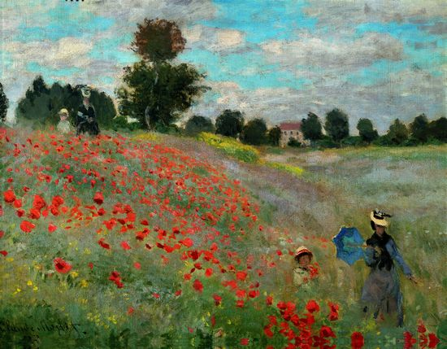

Slide 2
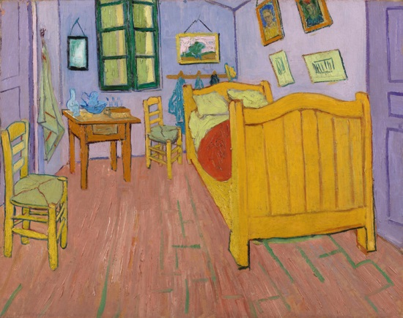

Slide 3
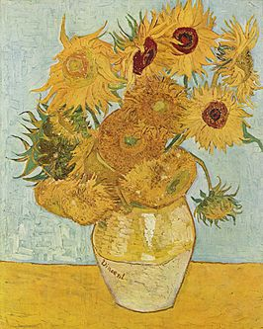

Slide 4
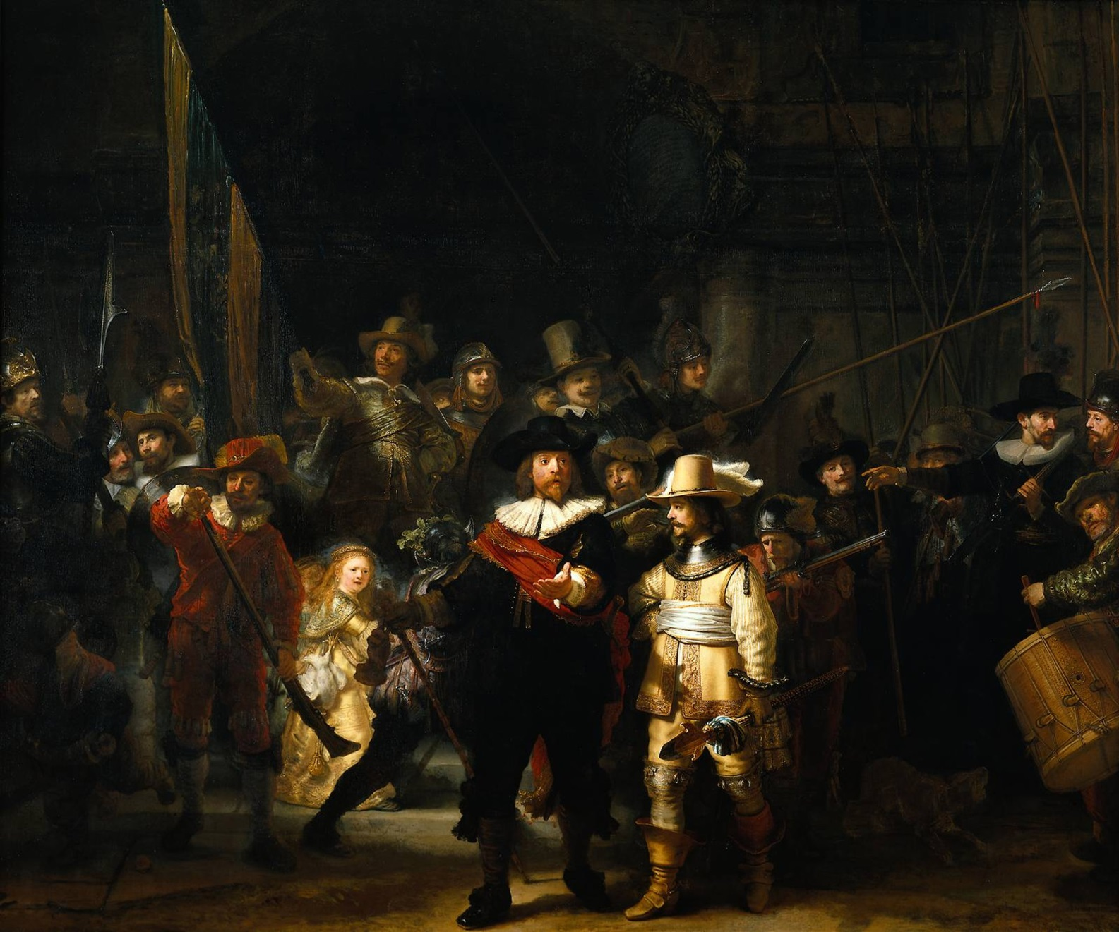

Slide 5
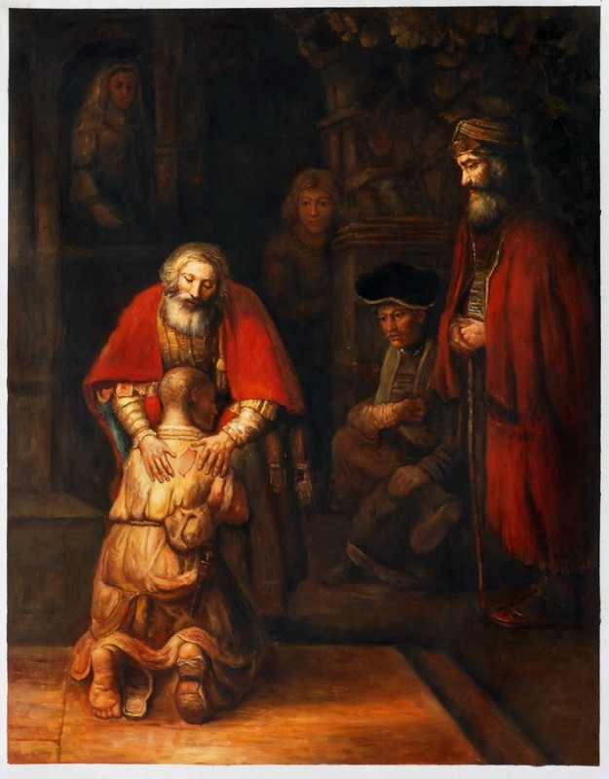

Slide 6
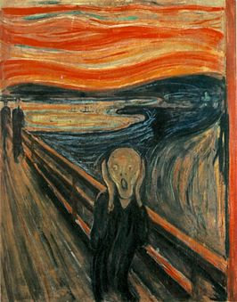

Slide 7
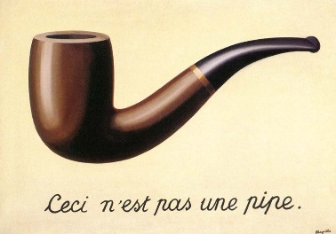

Slide 8
Genesis 1:26-27 NBV
God zei: ‘Laten wij mensen maken die ons evenbeeld zijn, die op ons lijken; zij moeten heerschappij voeren over de vissen van de zee en de vogels van de hemel, over het vee, over de hele aarde en over alles wat daarop rondkruipt.’ ²⁷ God schiep de mens als zijn evenbeeld, als evenbeeld van God schiep hij hem, mannelijk en vrouwelijk schiep hij de mensen.

Slide 9
Genesis 1:26-27 Willibrord 2012
²⁶ En God zei: ‘Nu gaan Wij de mens maken, als beeld van Ons, op Ons gelijkend; hij zal heersen over de vissen van de zee, over de vogels van de lucht, over de tamme dieren, over alle wilde beesten en over al het gedierte dat over de grond kruipt.’ ²⁷ En God schiep de mens als zijn beeld; als het beeld van God schiep Hij hem; mannelijk en vrouwelijk schiep Hij hen.

Slide 10
Titus 3:5b-6 NBV
Maar toen zijn de goedheid en mensenliefde van God, onze redder, openbaar geworden ⁵ en heeft hij ons gered, niet vanwege onze rechtvaardige daden, maar uit barmhartigheid. Hij heeft ons gered door het bad van de wedergeboorte en de vernieuwende kracht van de heilige Geest, ⁶ die hij door Jezus Christus, onze redder, rijkelijk over ons heeft uitgegoten.

Slide 11
Reproductie van Jezus :
Het is de mate
waarin het beeld van Jezus Christus
in mijn leven
zichtbaar is/wordt

Slide 12
Romeinen 8:29
Wie hij al van tevoren heeft uitgekozen, heeft hij er ook van tevoren toe bestemd om het evenbeeld te worden van zijn Zoon, die de eerstgeborene moest zijn van talloze broeders en zusters. ³⁰ Wie hij hiertoe heeft bestemd, heeft hij ook geroepen; en wie hij heeft geroepen, heeft hij ook vrijgesproken; en wie hij heeft vrijgesproken, heeft hij nu al laten delen in zijn luister.

Slide 13
We gaan niet op Christus lijken
door Hem te imiteren,
maar door Hem in ons te laten wonen.

Slide 14
Ik vroeg om kracht
en God gaf mij moeilijkheden
om mij sterk te maken.
Ik vroeg om wijsheid
en God gaf me problemen
om me te leren ze op te lossen.
Ik vroeg om voorspoed
en God gaf me hersens en spieren om mee te werken.

Slide 15
Ik vroeg om moed
en God gaf me angsten om te overwinnen.
Ik vroeg om liefde
en God gaf me mensen met moeilijkheden om te helpen.
Ik vroeg om gunsten
en God gaf me kansen.
Ik kreeg niets waarom ik vroeg.
Ik kreeg ALLES wat ik nodig had.

Slide 16
In de Gemeente kiezen wij ervoor om :
- elkaar lief te hebben zoals Jezus ons liefheeft
- elkaar te vergeven zoals Jezus ons vergeeft
- elkaar te aanvaarden zoals Jezus ons aanvaardt
- elkaar te verdragen zoals Jezus ons verdraagt
- voor elkaar te zorgen zoals Jezus voor ons zorgt
- elkaar te bemoedigen zoals Jezus ons bemoedigt
- elkaar te bevestigen zoals Jezus ons bevestigt
... zodat Jezus meer zichtbaar wordt!

